Slide 1
আজকের অধিবেশনে
কে
ভে
ক
স
চ্ছা
ল
শু

Slide 2
শিক্ষক পরিচিতি
মোল্যা সাইদুর রহমান
সহকারি শিক্ষক
ডুমারিয়া সরকারি প্রাথমিক বিদ্যালয়
কালিয়া, নড়াইল।

Slide 3
পাঠ পরিচিতি
শ্রেণিঃ ৪র্থ
বিষয়ঃ প্রাথমিক বিজ্ঞান
অধ্যায়ঃ ৯- আমাদের জীবনে প্রযুক্তি
পাঠ্যাংশঃ যন্ত্র বা কৌশল-----------ক্যামেরা ব্যবহার করা।
তারিখঃ .................
সময়ঃ ৪0 মিনিট,

Slide 4
পাঠ শেষে শিক্ষার্থীরা -
১০.১.১ বাসস্থানের ক্ষেত্রে প্রযুক্তির ব্যবহার বলতে পারবে।
১০.১.২ চিকিৎসা ক্ষেত্রে প্রযুক্তির ব্যবহার বলতে পারবে।
১০.১.৩ খেলাধুলায় প্রযুক্তির ব্যবহার বলতে পারবে।
১০.১.৪ বিনোদনে প্রযুক্তির ব্যবহার বলতে পারবে।

Slide 5
এসো আমরা একটি ভিডিও দেখি।

Slide 6
যা দেখলে এ সম্পর্কে ১ মিনিট চিন্তা কর-

Slide 7
প্রযুক্তি কী ?
পড়াশোনায় আমরা কী কী প্রযুক্তি ব্যবহার করি?

Slide 8
প্রযুক্তি কী ?
যন্ত্র বা কৌশল ব্যবহার করে পরিবেশ নিয়ন্ত্রন
ও প্রয়োজনীয় কাজ সম্পাদন করাই হচ্ছে
প্রযুক্তি

Slide 9
আমাদের আজকের পাঠ-
আমাদের জীবনে প্রযুক্তি

Slide 10
আজ আমরা দৈনন্দিন জীবনে প্রযুক্তি নিয়ে আলোচনা করব। দৈনন্দিন জীবনে আমরা কী কী প্রযুক্তি ব্যবহার করি? এটিই আজকের পাঠের মূল প্রশ্ন।

Slide 11
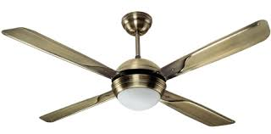
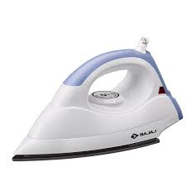
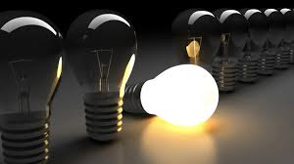
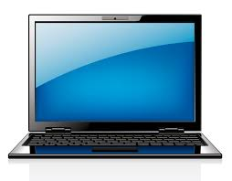
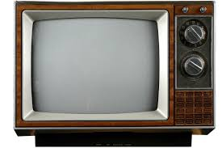
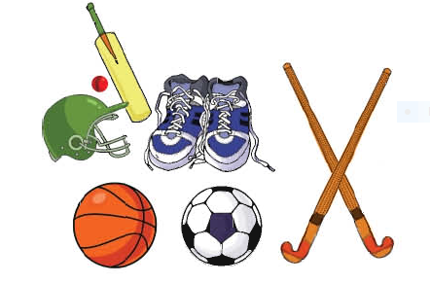
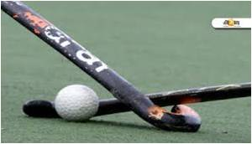
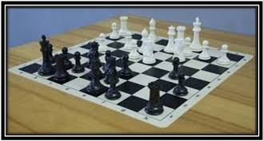
এসো আমরা কিছু ছবি দেখি।

Slide 12
দলীয় কাজ
বাসস্থান ও খেলাধুলায় ব্যবহৃত প্রযুক্তি
ক্ষেত্র | ব্যবহ্রত প্রযুক্তি
বাসস্থান
খেলাধুলা

Slide 13
দৈনন্দিন জীবনে আমরা কী কী প্রযুক্তি ব্যবহার করি?
একক কাজ
দৈনন্দিন জীবনে প্রযুক্তির ব্যবহার
ব্যবহারের ক্ষেত্র | ব্যবহৃত প্রযুক্তি
বাসস্থান
খেলাধুলা
বিনোদন
চিকিৎসা

Slide 14
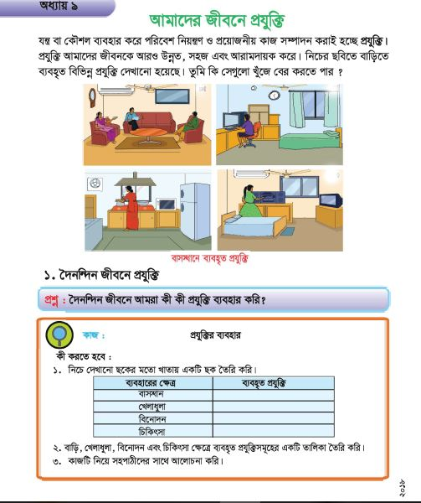
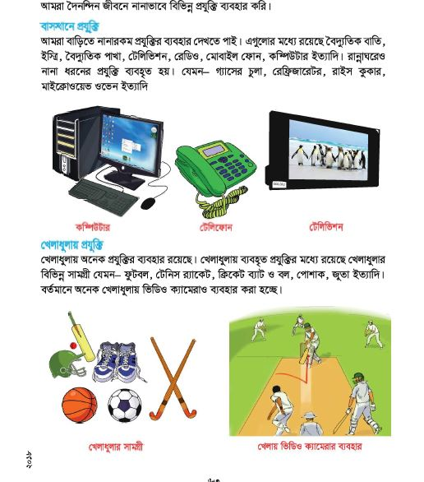
বিজ্ঞান বইয়ের ৬২-৬৩ নং পৃষ্ঠা খোল।

Slide 15
স্মরন করি
প্রযুক্তির পরিচয়

Slide 16
টেলিভিশিন, রেডিও
১
টেলিফোন , মোবাইল
২
৩
রেফ্রিজারেটর , এসি
বাসস্থান প্রযুক্তি
৪
বৈদ্যুতিক পাখা
৫
চেয়ার, টেবিল ইত্যাদি

Slide 17
ফুটবল
১
টেনিস র‍্যাকেট
২
৩
ক্রিকেট ব্যাট বা বল
খেলাধুলায় প্রযুক্তি
৪
হকি-স্টিক
৫
নেট , স্ট্যাম্প , বেল ইত্যাদি

Slide 18
মূল্যায়ন
* বাসস্থানে ব্যবহৃত ৫টি প্রযুক্তির নাম বলো ?
খেলাধুলায় ব্যবহৃত ৩টি প্রযুক্তির নাম নিজ
নিজ খাতায় লিখ?

Slide 19
বাড়ির কাজ
প্রযুক্তি আমাদের জীবনকে সহজ ও আনন্দময় করেছে- এ বিষয়ে ৫টি বাক্য লিখে আনবে।

Slide 20
সবাইকে ধন্যবাদ

